Slide 1
6.3 静态结构模型与动态行为模型
一、面向对象分析的基本过程：
建立用例模型；
从用例模型入手，识别“分析类”；
识别类之间的关系，绘制类图（静态结构模型）；
定义分析类对象之间的交互行为，绘制时序图或协作图（动态行为模型）；
识别分析类的属性和操作；
评审OOA模型。

Slide 2
6.3 静态结构模型与动态行为模型
二、分析类：
分析类是概念层次上的内容。在面向对象分析阶段（OOA阶段）所描述的类，统称为分析类。分析类直接与系统的应用逻辑和需求相关，而与技术实现无关。
分析类一般分为三种类型：
  边界类
  控制类
  实体类

Slide 3
6.3 静态结构模型与动态行为模型
1、边界类（Boundary Class）：
用于描述系统外部的角色与系统之间的交互接口。
目的：将用例内部的执行逻辑与外部环境进行隔离，使得外界环境的变化不会影响到内部的逻辑部分。
三种类型：用户界面、软件系统接口、硬件设备接口
着重描述用户与系统之间的交互信息（比如，传入或传出哪些信息或指令），而不是描述用户界面的表现形式（比如，按钮、菜单、文本框等）。

Slide 4
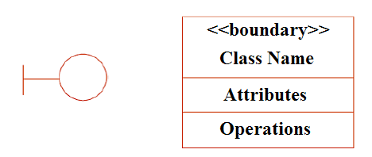
6.3 静态结构模型与动态行为模型
UML中边界类的表示：
加入板型后的表示
图标形式

Slide 5
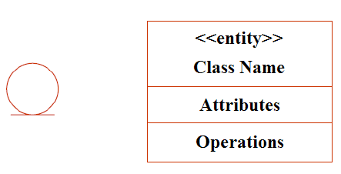
6.3 静态结构模型与动态行为模型
2、实体类（Entity Class）：
通常对应现实世界中的“事物”。这些“事物”的基本信息及其相关行为需要在系统中长期存储和管理。
比如，校园网上订餐系统中，顾客类（customer）、食物类（food）、订单类（order）等都属于实体类。
UML中实体类的表示：
加入板型后的表示
图标形式

Slide 6
6.3 静态结构模型与动态行为模型
3、控制类（Control Class）：
描述用例所具有的事件流的执行逻辑。控制类本身不处理具体的任务，而是调度其它类来完成具体任务。
控制类负责协调边界类和实体类：控制类接收由边界类收集上来的信息或指令，然后根据用例的执行逻辑，再将具体任务分发给不同的实体类去完成。
控制类实现了对用例行为的封装，将用例的执行逻辑与边界和实体进行隔离，使得边界类和实体类具有较好的通用性。

Slide 7
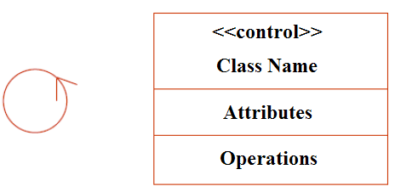
6.3 静态结构模型与动态行为模型
UML中控制类的表示：
加入板型后的表示
图标形式

Slide 8
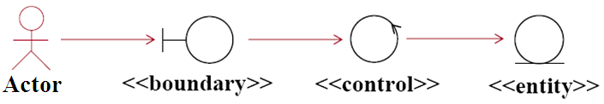
6.3 静态结构模型与动态行为模型
4、三种分析类之间的关系：

Slide 9
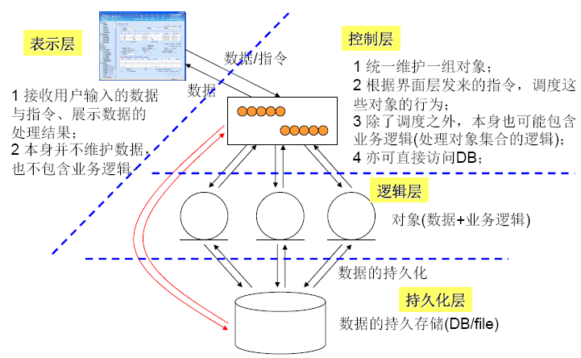
6.3 静态结构模型与动态行为模型
三、典型的OO分层：

Slide 10
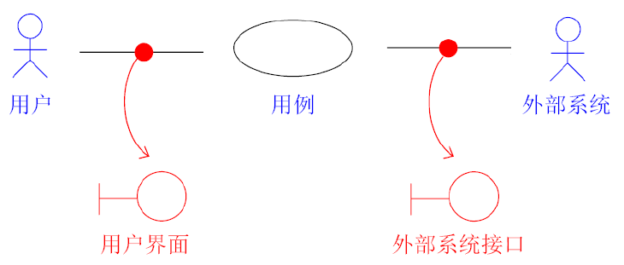
6.3 静态结构模型与动态行为模型
四、如何从用例模型入手，识别三种分析类：
1、识别边界类：
通常，用例模型中的一个角色与一个用例之间的通信关联对应一个边界类。

Slide 11
6.3 静态结构模型与动态行为模型
识别边界类应注意的问题：
在分析阶段，边界类应关注于角色与系统之间交互的信息或指令有哪些，而不要描述窗口组件等界面的组成元素。
如果两个角色同时与一个用例有通讯关联，有时它们可能会共用一个边界类，以便增加边界类的复用性。（比如，案例中的“登录”用例）

Slide 12
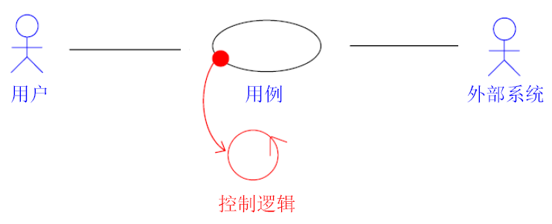
6.3 静态结构模型与动态行为模型
2、识别控制类：
控制类负责协调边界类和实体类。通常在现实世界中没有对应的事物。
控制类与用例存在密切关系：通常，用例模型中的一个用例对应一个控制类。

Slide 13
6.3 静态结构模型与动态行为模型
识别控制类应注意的问题：
当一个用例的事件流比较复杂时，特别是在产生分支事件流的情况下，一个用例可以有多个控制类。
当一个用例的事件流非常简单时，也可以不必使用控制类，此时，在边界类中即可实现用例的行为。（比如，案例中的“登录”用例）

Slide 14
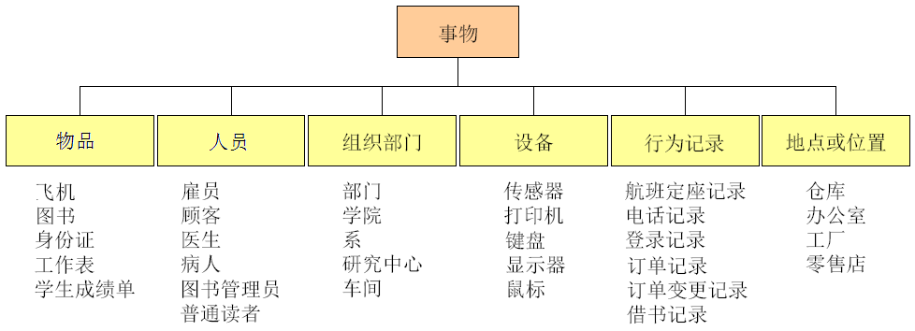
6.3 静态结构模型与动态行为模型
3、识别实体类：
实体类通常是用例中的一些参与对象，对应着现实世界中的“事物”。

Slide 15
6.3 静态结构模型与动态行为模型
识别实体类应注意的问题：
可采用 “名词驱动”的识别方法：通常情况，需求描述中的一个名词或名词短语（合并同义词之后），可能对应系统中的一个实体类。
实体类的识别很大程度上取决于需求文档的质量。因此，使用自然语言描述需求时，应当规范化描述文档中的一些措辞。

Slide 16
6.3 静态结构模型与动态行为模型
五、识别实体类之间的关系，绘制类图（也称领域类图）：
– 泛化（generalization）
– 组合（composition）
– 聚合（aggregation）
– 关联（association）
– 依赖（dependency）

Slide 17
6.3 静态结构模型与动态行为模型
六、识别实体类的属性：
识别某些属性，以描述类所代表的现实实体的基本信息：
  比如，学生的学号、姓名、性别、班级等。
识别某些属性，以描述对象的不同状态：
  比如，图书分为“借出”和“在馆”两种状态。
识别某些属性，以描述某个类与其它类之间“整体与部分”的关系或者关联关系。

Slide 18
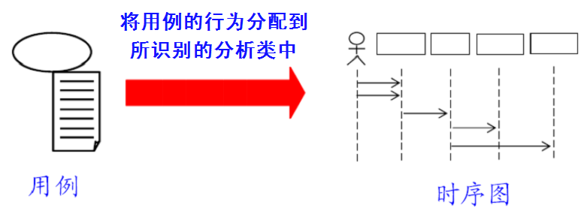
6.3 静态结构模型与动态行为模型
七、定义分析类对象之间的交互行为，建立动态行为模型：
利用时序图或协作图，描述出与用例有关的边界类、控制类、实体类对象之间的消息传递情况，从而实现将用例的行为（用例说明中的事件流）分配到所识别的分析类中。

Slide 19
6.3 静态结构模型与动态行为模型
绘制时序图的基本步骤：
列出启动该用例的角色；
列出启动该用例时角色所使用的边界类对象；
列出管理该用例的控制类对象；
列出该用例执行过程中涉及到的实体类对象；
根据该用例描述的所有流程（用例说明中的事件流），按照时间先后顺序，依次列出各个分析类对象之间进行消息访问的序列。

Slide 20
6.3 静态结构模型与动态行为模型
八、识别分析类的操作：
在建立动态行为模型的过程中，已经将用例的行为分配到相应的分析类中，则各个分析类对象就有了相应的职责，从而转化成其内部的操作。
在时序图中，“请求对象”发出消息请求，“接收对象” 承担响应和处理该消息的责任，因此，可以把这种职责定义为“接收对象”内部的一个操作。

Slide 21
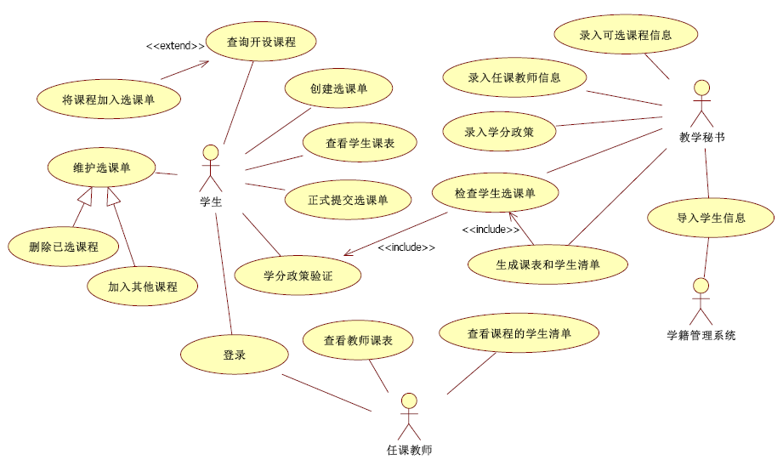
案例分析——某校学生选课系统（续）

Slide 22
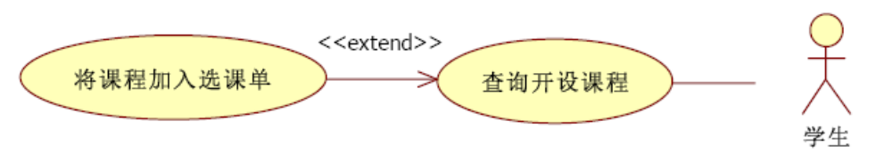
step7：识别分析类（边界类、控制类、实体类）
针对用例模型中 “查询开设课程”、“将课程加入选课单” 这两个用例的分析类：
(1)学生输入课程查询条件（无条件意味着列出全部），点击查询；
(2)系统查询出满足条件的所有可选课程，以列表形式展示；
(3)学生可对课程列表按开课时间/任课教师进行排序；或者(4)学生选择某一门课程查看详细信息；或者(5)学生选择某一门课程，然后进入用例2“将课程加入选课单”：
(1)学生选择一门课程，点击“加入选课单”；
(2)系统将该课程加入到选课单中，并弹出窗口，展示目前已选课程。
备选流：若系统发现该课程已经在选课单中，则提示“该课已选”，选课单状态不更新。
(6)学生选择退出。
两个用例的事件流

Slide 23
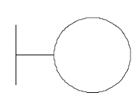

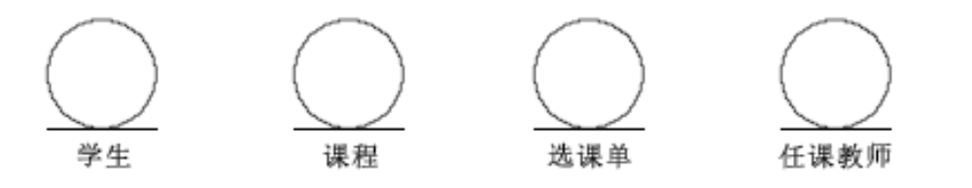
step7：识别分析类（边界类、控制类、实体类）
针对用例模型中 “查询开设课程”、“将课程加入选课单” 这两个用例的分析类：
“显示已选课程”界面
“将课程加入选课单”控制类
“查询开设课程”控制类
“查询开设课程”界面
学生
课程
选课单
任课教师

Slide 24
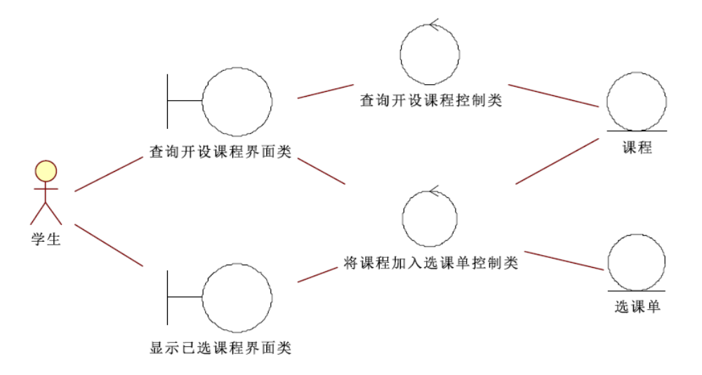
step8：绘制类图——分析类图
将“查询开设课程”、“将课程加入选课单”两个用例中涉及到的分析类组织在一起，形成分析类图，表明各分析类之间的关系：
角色
边界类
控制类
实体类

Slide 25
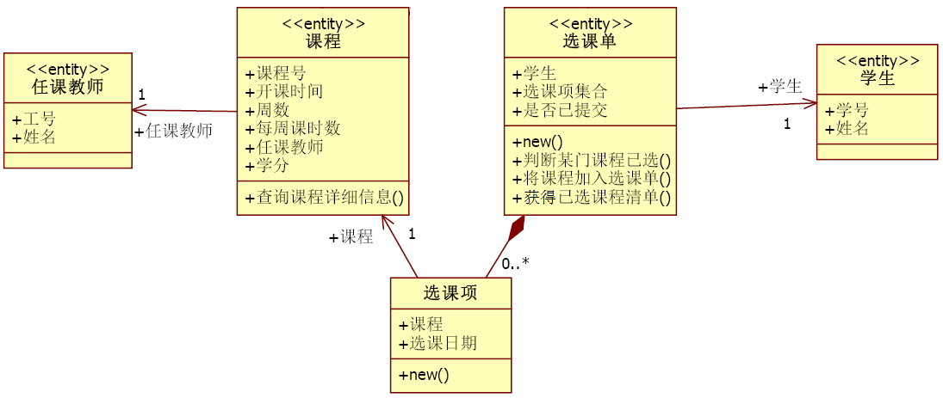
step8：绘制类图——领域类图
将“查询开设课程”、“将课程加入选课单”两个用例中涉及到的实体类，通过类间关系组织在一起，形成领域类图：

Slide 26
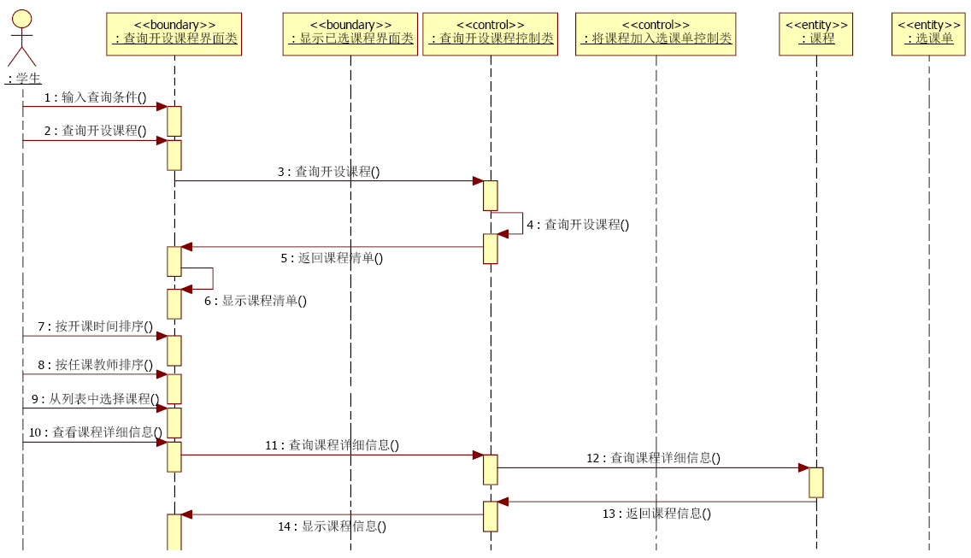
step9：绘制时序图

Slide 27
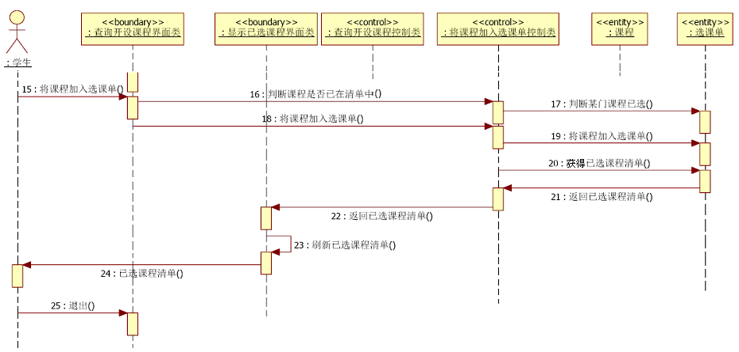
step9：绘制时序图（续）

Slide 28
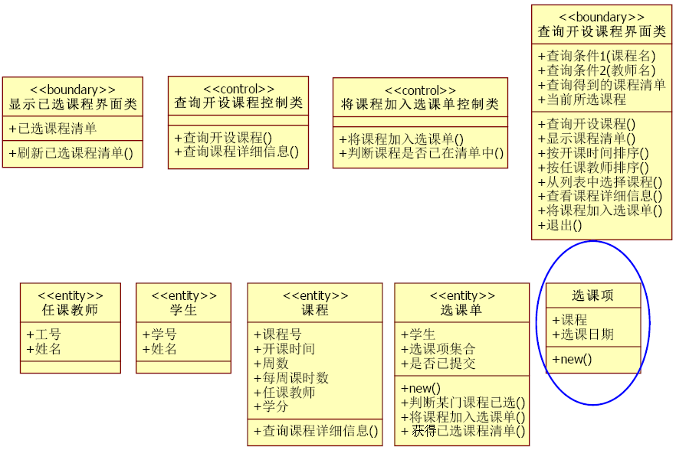
step10：识别分析类的属性和操作

Slide 29
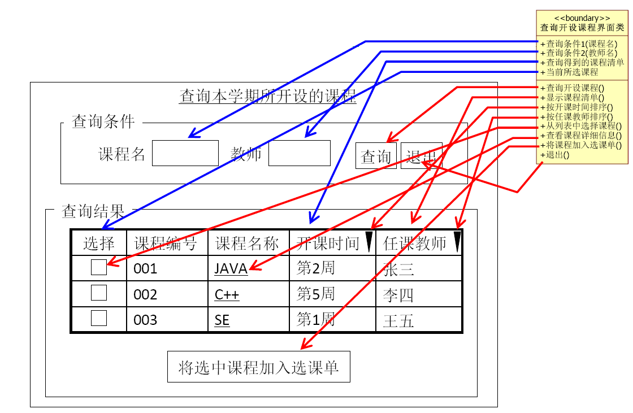
比如，“查询开设课程”边界类：

